Slide 1

KHOÁ HỌC PHP CƠ BẢN
Chức năng hiển thị sản phẩm trang chủ
Giảng viên: Nguyễn Viết Mạnh

Slide 2
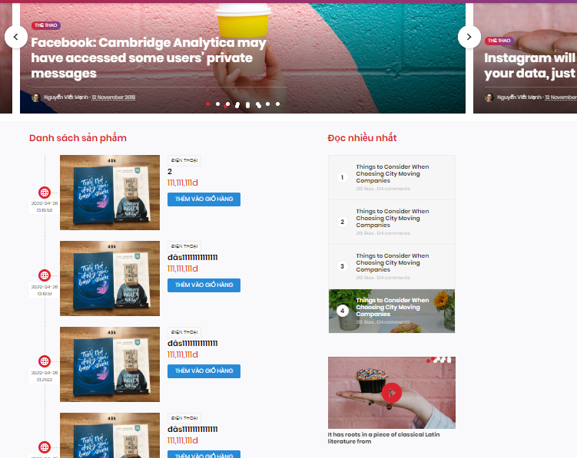
Minh họa

